Slide 1
12장. 멀티 스레드

Slide 2
1절. 멀티 스레드 개념
2절. 작업 스레드 생성과 실행
3절. 스레드 우선 순위
4절. 동기화 메소드와 동기화 블록
5절. 스레드 상태
6절. 스레드 상태 제어
7절. 데몬 스레드
8절. 스레드 그룹
9절. 스레드 풀

Slide 3
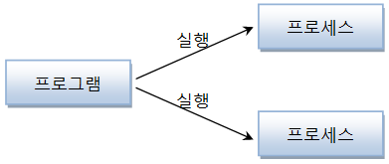
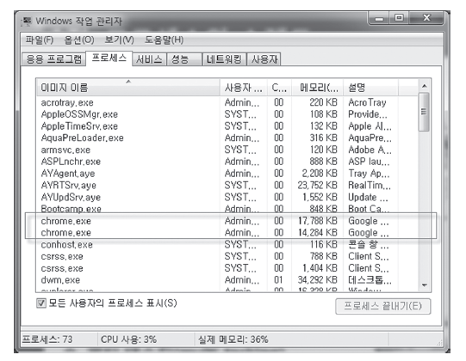
1절. 프로세스와 스레드
프로세스(process)
  실행 중인 하나의 프로그램
  하나의 프로그램이 다중 프로세스 만들기도

Slide 4
1절. 프로세스와 스레드
멀티 태스킹(multi tasking)
  두 가지 이상의 작업을 동시에 처리하는 것
  멀티 프로세스
    독립적으로 프로그램들을 실행하고 여러 가지 작업 처리
  멀티 스레드
    한 개의 프로그램을 실행하고 내부적으로 여러 가지 작업 처리
멀티 프로세스
프로세스1
프로세스2
프로세스3
프로세스4
멀티 스레드
싱글
스레드
싱글
스레드
멀티 스레드
스레드1
스레드2

Slide 5
1절. 프로세스와 스레드
메인(main) 스레드
  모든 자바 프로그램은 메인 스레드가 main() 메소드 실행하며 시작
  main() 메소드의 첫 코드부터 아래로 순차적으로 실행
  실행 종료 조건
    마지막 코드 실행
    return 문을 만나면
  main 스레드는 작업 스레드들을 만들어 병렬로 코드들 실행
    멀티 스레드 생성해 멀티 태스킹 수행
  프로세스의 종료
    싱글 스레드: 메인 스레드가 종료하면 프로세스도 종료
    멀티 스레드: 실행 중인 스레드가 하나라도 있다면, 프로세스 미종료

Slide 6
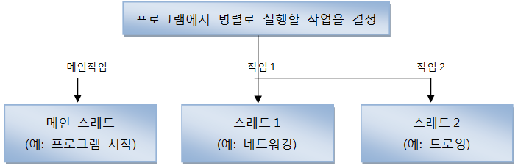
2절. 작업 스레드 생성과 실행
멀티 스레드로 실행하는 어플리케이션 개발
  몇 개의 작업을 병렬로 실행할지 결정하는 것이 선행되어야
작업 스레드 생성 방법
  Thread 클래스로부터 직접 생성 (p.579~582)
    Runnable을 매개값으로 갖는 생성자 호출
  Thread 하위 클래스로부터 생성 (p.583~586)
    Thread 클래스 상속 후 run 메소드 재정의 해 스레드가 실행할 코드 작성

Slide 7
2절. 작업 스레드 생성과 실행
스레드의 이름 (p.586~588)
  메인 스레드 이름: main
  작업 스레드 이름 (자동 설정) : Thread-n
  작업 스레드 이름 변경
  코드 실행하는 현재 스레드 객체의 참조 얻기

Slide 8
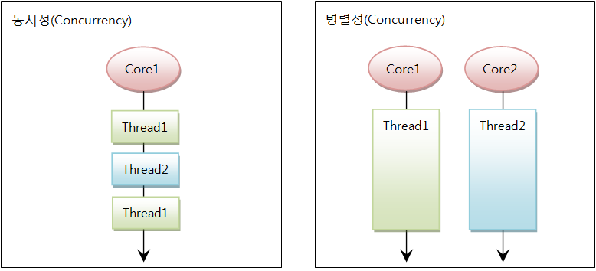
3절. 스레드 우선 순위
동시성과 병렬성
  동시성
    멀티 작업 위해 하나의 코어에서 멀티 스레드가 번갈아 가며 실행하는 성질
  병렬성
    멀티 작업을 위해 멀티 코어에서 개별 스레드를 동시에 실행하는 성질

Slide 9
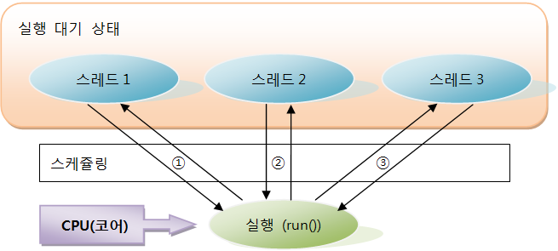
3절. 스레드 우선 순위
스레드 스케줄링
  스레드의 개수가 코어의 수보다 많을 경우
    스레드를 어떤 순서로 동시성으로 실행할 것인가 결정→ 스레드 스케줄링
    스케줄링 의해 스레드들은 번갈아 가며 run() 메소드를 조금씩 실행

Slide 10
3절. 스레드 우선 순위
자바의 스레드 스케줄링 (p.588~590)
  우선 순위(Priority) 방식과 순환 할당(Round-Robin) 방식 사용
  우선 순위 방식 (코드로 제어 가능)
    우선 순위가 높은 스레드가 실행 상태를 더 많이 가지도록 스케줄링
    1~10까지 값을 가질 수 있으며 기본은 5
  순환 할당 방식 (코드로 제어할 수 없음)
    시간 할당량(Time Slice) 정해서 하나의 스레드를 정해진 시간만큼 실행

Slide 11
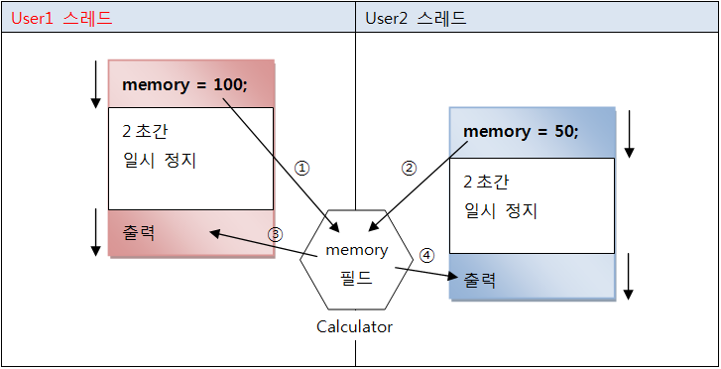
4절. 동기화 메소드와 동기화 블록
공유 객체를 사용할 때의 주의할 점
  멀티 스레드가 하나의 객체를 공유해서 생기는 오류 (p.591~593)

Slide 12

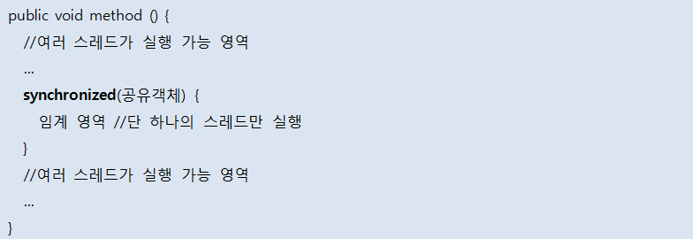
4절. 동기화 메소드와 동기화 블록
동기화 메소드 및 동기화 블록 – synchronized
  단 하나의 스레드만 실행할 수 있는 메소드 또는 블록
  다른 스레드는 메소드나 블록이 실행이 끝날 때까지 대기해야
  동기화 메소드
  동기화 블록

Slide 13
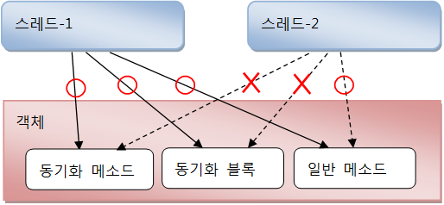
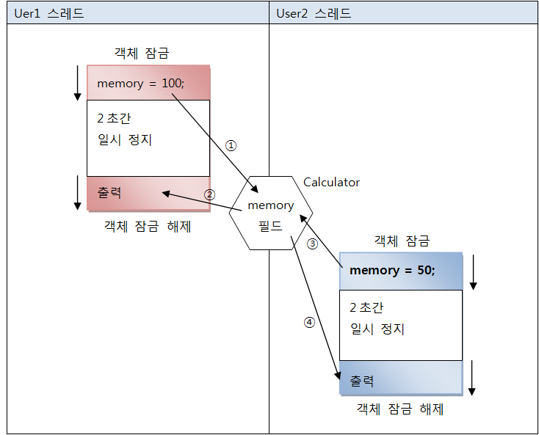
4절. 동기화 메소드와 동기화 블록
동기화 메소드 및 동기화 블록 (p.593~597)

Slide 14
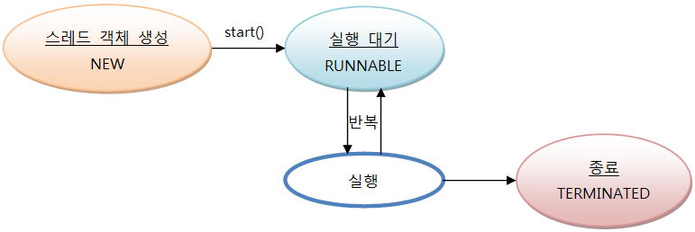
5절. 스레드 상태
스레드의 일반적인 상태

Slide 15
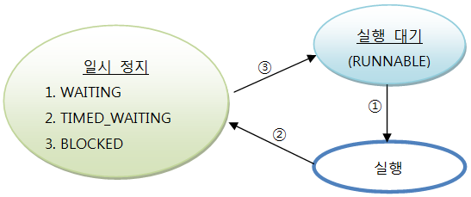
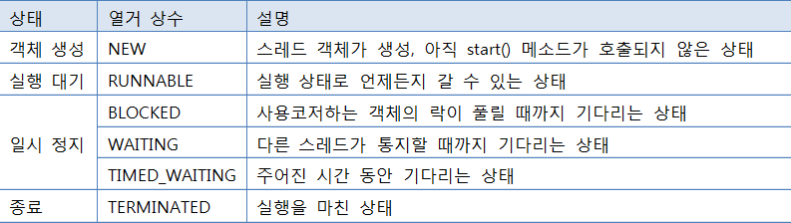
5절. 스레드 상태
스레드에 일시 정지 상태 도입한 경우

Slide 16
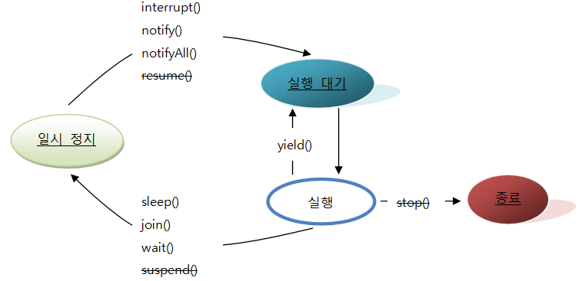
6절. 스레드 상태 제어
상태 제어
  실행 중인 스레드의 상태를 변경하는 것
  상태 변화를 가져오는 메소드의 종류 (취소선 가진 메소드는 사용 X)

Slide 17
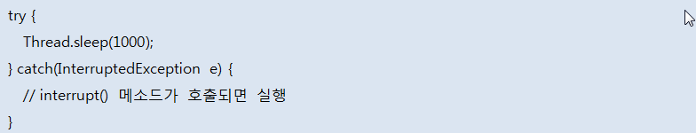
6절. 스레드 상태 제어
주어진 시간 동안 일시 정지 - sleep()
  얼마 동안 일시 정지 상태로 있을 것인지 밀리 세컨드(1/1000) 단위로 지정
  일시 정지 상태에서 interrupt() 메소드 호출
    InterruptedException 발생

Slide 18
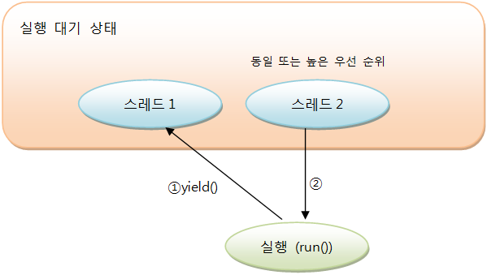
6절. 스레드 상태 제어
다른 스레드에게 실행 양보 - yield()
  Ex) 무의미한 반복하는 스레드일 경우 (p.603~606)

Slide 19
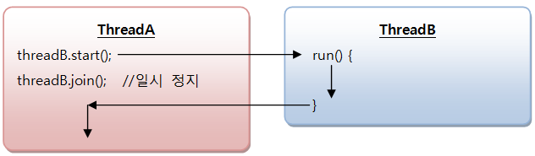
6절. 스레드 상태 제어
다른 스레드의 종료를 기다림 - join()
  계산 작업을 하는 스레드가 모든 계산 작업 마쳤을 때, 결과값을 받아 이용하는 경우 주로 사용

Slide 20
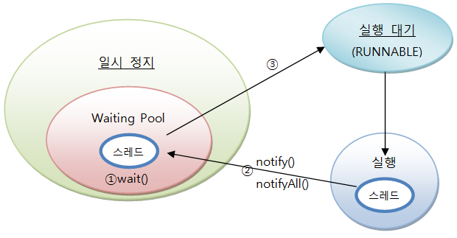
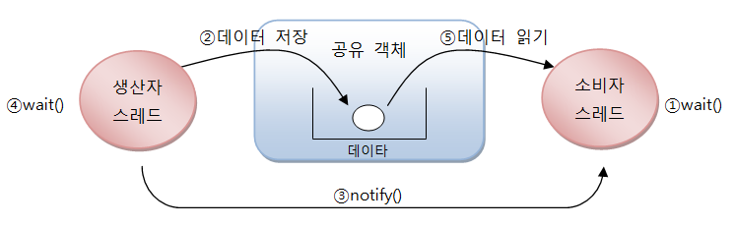
6절. 스레드 상태 제어
스레드간 협업 – wait(), notify(), notifyAll()
  p.608~613 에 사용 예제
  동기화 메소드 또는 블록에서만 호출 가능한 Object의 메소드
  두 개의 스레드가 교대로 번갈아 가며 실행해야 할 경우 주로 사용

Slide 21
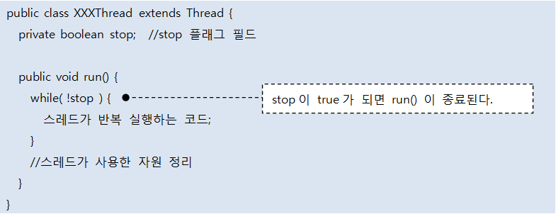
6절. 스레드 상태 제어
스레드의 안전한 종료 – stop 플래그, interrupt()
  경우에 따라 실행 중인 스레드 즉시 종료해야 할 필요 있을 때 사용
  stop() 메소드 사용시
    스레드 즉시 종료 되는 편리함
    Deprecated - 사용 중이던 자원들이 불안전한 상태로 남겨짐
안전한 종료 위해 stop 플래그 이용하는 방법
  stop 플래그로 메소드의 정상 종료 유도

Slide 22
6절. 스레드 상태 제어
스레드의 안전한 종료
  interrupt() 메소드를 이용하는 방법 (p.615~618)
    스레드가 일시 정지 상태일 경우 InterruptedException 발생 시킴
    실행대기 또는 실행상태에서는 InterruptedException 발생하지 않음
    일시 정지 상태로 만들지 않고 while문 빠져 나오는 방법으로도 쓰임

Slide 23
7절. 데몬 스레드
데몬(daemon) 스레드
  주 스레드의 작업 돕는 보조적인 역할 수행하는 스레드
  주 스레드가 종료되면 데몬 스레드는 강제적으로 자동 종료
    워드프로세서의 자동저장, 미디어플레이어의 동영상 및 음악 재생, GC
  스레드를 데몬 스레드로 만들기
    주 스레드가 데몬이 될 스레드의 setDaemon(true) 호출
    반드시 start() 메소드 호출 전에 setDaemon(true) 호출
      그렇지 않으면 IllegalThreadStateException이 발생
  현재 실행중인 스레드가 데몬 스레드인지 구별법
    isDaemon() 메소드의 리턴값 조사 – true면 데몬 스레드

Slide 24
8절. 스레드 그룹
스레드 그룹
  관련된 스레드 묶어 관리 목적으로 이용
  스레드 그룹은 계층적으로 하위 스레드 그룹 가질 수 있음
  자동 생성되는 스레드 그룹
    system 그룹: JVM 운영에 필요한 스레드들 포함
    system/main 그룹: 메인 스레드 포함
  스레드는 반드시 하나의 스레드 그룹에 포함
    기본적으로 자신을 생성한 스레드와 같은 스레드 그룹
    스레드 그룹에 포함시키지 않으면 기본적으로 system/main 그룹
스레드 그룹 이름 얻기 (p.620~622)

Slide 25
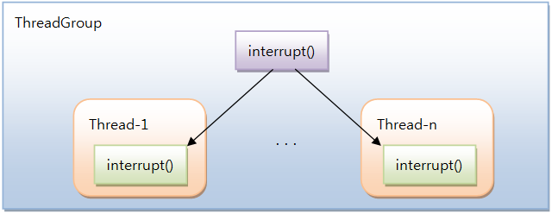
8절. 스레드 그룹
스레드 그룹 생성
  부모(parent) 그룹 지정하지 않으면?
    현재 스레드 속한 그룹의 하위 그룹으로 생성
스레드 그룹의 일괄 interrupt() (p.622~626)
  스레드 그룹의 interrupt() 호출 시 소속된 모든 스레드의 interrupt() 호출

Slide 26
9절. 스레드 풀
스레드 폭증으로 일어나는 현상
  병렬 작업 처리가 많아지면 스레드 개수 증가
  스레드 생성과 스케줄링으로 인해 CPU가 바빠짐
  메모리 사용량이 늘어남
  애플리케이션의 성능 급격히 저하
스레드 풀(Thread Pool)
  작업 처리에 사용되는 스레드를 제한된 개수만큼 미리 생성
  작업 큐(Queue)에 들어오는 작업들을 하나씩 스레드가 맡아 처리
  작업 처리가 끝난 스레드는 작업 결과를 애플리케이션으로 전달
  스레드는 다시 작업 큐에서 새로운 작업을 가져와 처리

Slide 27
9절. 스레드 풀
ExecutorService 인터페이스와 Executors 클래스
  스레드 풀 생성, 사용 - java.util.concurrent 패키지에서 제공
  Executors의 정적 메소드 이용 -ExecutorService 구현 객체 생성
  스레드 풀 = ExecutorService 객체

Slide 28
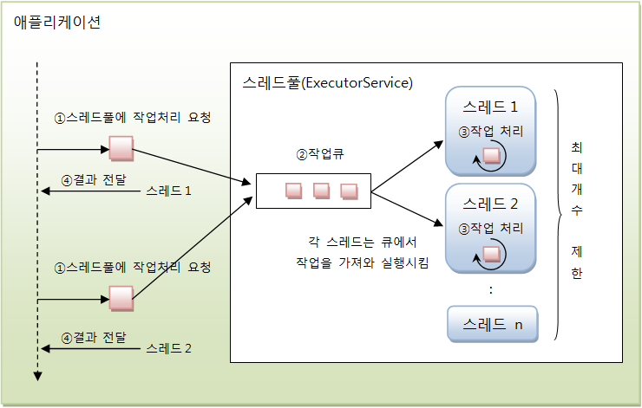
9절. 스레드 풀
ExecutorService 동작 원리

Slide 29

9절. 스레드 풀
스레드 풀 생성
  다음 두 가지 메소드 중 하나로 간편 생성
  newCachedThreadPool()
    int 값이 가질 수 있는 최대 값만큼 스레드 추가, 운영체제의 상황에 따라 달라짐
    1개 이상의 스레드가 추가되었을 경우
    60초 동안 추가된 스레드가 아무 작업을 하지 않으면
    추가된 스레드를 종료하고 풀에서 제거
  newFixedThreadPool(int nThreads)
    코어 스레드 개수와 최대 스레드 개수가 매개값으로 준 nThread
    스레드가 작업 처리하지 않고 놀고 있더라도 스레드 개수가 줄지 않음

Slide 30
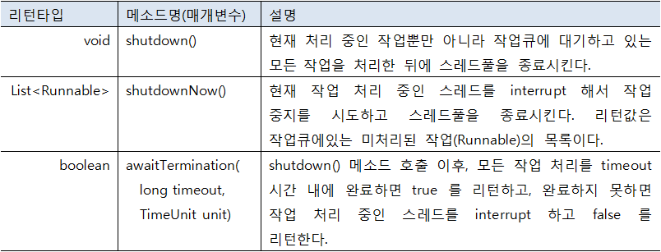
9절. 스레드 풀
스레드 풀 종료
  스레드 풀의 스레드는 기본적으로 데몬 스레드가 아님
    main 스레드 종료되더라도 스레드 풀 스레드는 작업 처리 위해 계속 실행
      애플리케이션은 종료되지 않음
    스레드 풀 종료해 모든 스레드 종료시켜야
  스레드 풀 종료 메소드

Slide 31
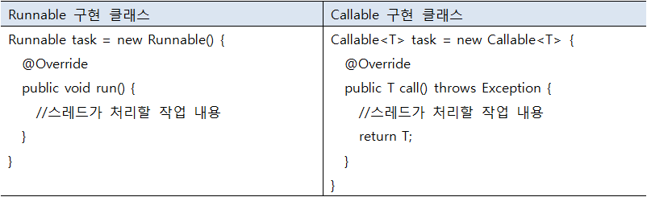
9절. 스레드 풀
작업 생성
  하나의 작업은 Runnable 또는 Callable 객체로 표현
  Runnable과 Callable의 차이점
    작업 처리 완료 후 리턴값이 있느냐 없느냐

Slide 32
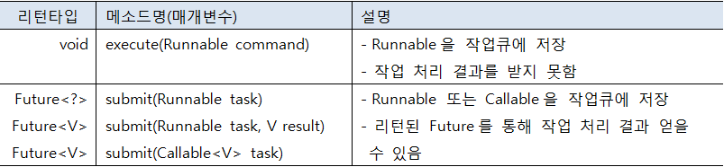
9절. 스레드 풀
작업 처리 요청 (p.629~632)
  ExecutorService의 작업 큐에 Runnable 나 Callable 객체 넣음
  작업 처리 요청 위해 ExecutorService는 두 가지 메소드 제공
  작업 처리 도중 예외 발생할 경우
    execute()
      스레드 종료 후 해당 스레드 제거
      스레드 풀은 다른 작업 처리를 위해 새로운 스레드 생성
    submit()
      스레드가 종료되지 않고 다음 작업 위해 재사용

Slide 33
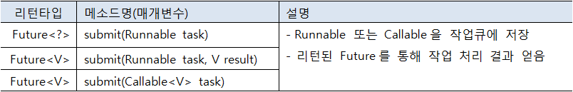
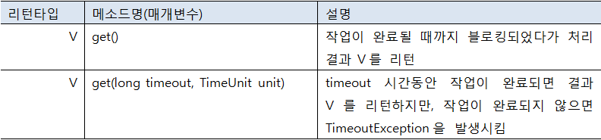
9절. 스레드 풀
블로킹 방식의 작업 완료 통보 받기
  작업이 완료될 때까지 기다렸다가 (지연 되었다가) 메소드 실행
  Future 객체
    작업 결과가 아니라 지연 완료(pending completion) 객체
    작업이 완료될까지 기다렸다가 최종 결과를 얻기 위해 get() 메소드 사용
      UI 변경과 같은 스레드에 사용 불가 (p.633)

Slide 34
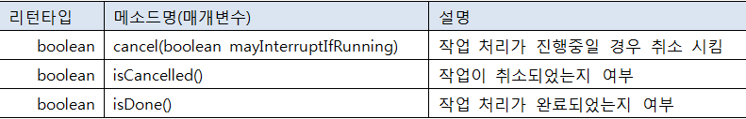
9절. 스레드 풀
  Future 객체에 속한 다른 메소드
작업완료 통보 방식에 따른 구분
  리턴값이 없는 작업 완료 통보
    Runnable 객체로 생성해 처리 (p.634~636)
  리턴값이 있는 작업 완료 통보
    작업 객체를 Callable 로 생성 (p.636~638)

Slide 35
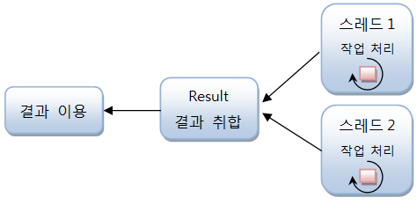
9절. 스레드 풀
작업완료 통보 방식에 따른 구분
  작업 처리 결과를 외부 객체에 저장 (p.638~640)
    보통은 두 개 이상의 스레드 작업을 취합할 목적으로 사용

Slide 36
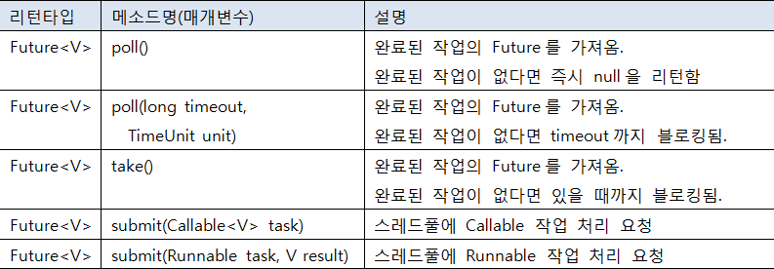
9절. 스레드 풀
작업완료 통보 방식에 따른 구분
  작업 완료 순으로 통보 받기 (p.640~643)
    작업 요청 순서대로 작업 처리가 완료되는 것은 아님
    작업의 양과 스레드 스케줄링에 따라 먼저 요청한 작업이 나중에 완료되는 경우도 발생
    여러 개의 작업들이 순차적으로 처리될 필요성이 없고,
    처리 결과도 순차적으로 이용할 필요가 없다면
    → 작업 처리가 완료된 것부터 결과를 얻어 이용하는 것이 좋음

Slide 37
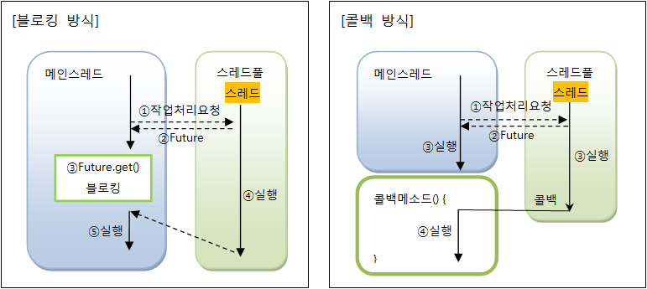
9절. 스레드 풀
콜 백 방식의 작업 완료 통보 받기 (p.643~647)
  콜 백의 개념
    애플리케이션이 스레드에게 작업 처리를 요청한 후, 다른 기능 수행할 동안
    스레드가 작업을 완료하면 애플리케이션의 메소드를 자동 실행하는 기법
      이때 자동 실행되는 메소드를 콜백 메소드
  작업 완료 통보 얻기: 블로킹 vs 콜 백 이해

